Slide 1
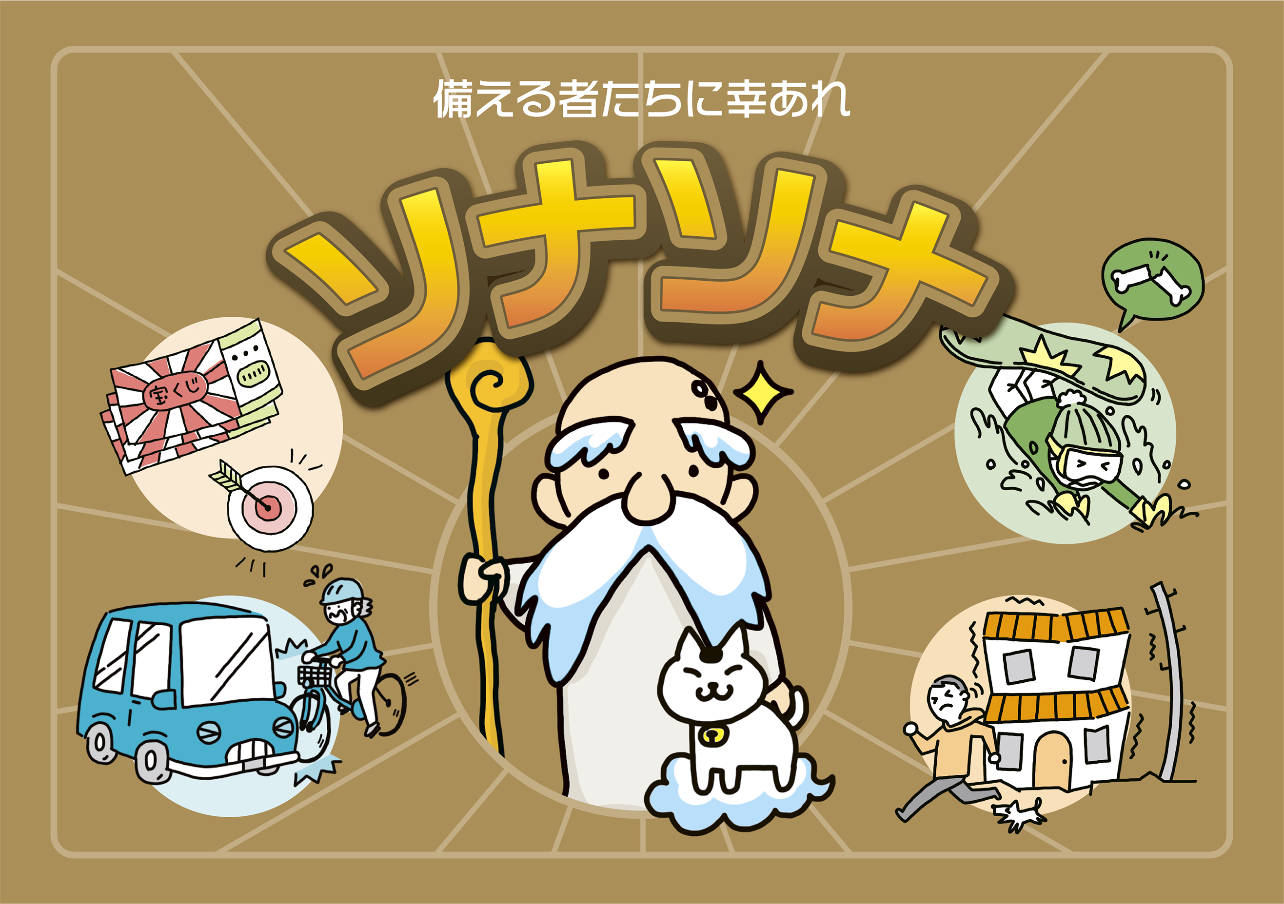
このゲームで様々なイベントを体験し、将来のリスク
について考え、備えてみよう！
Notes:
今日は、人生の中で起こりうる様々なイベントを体験し、将来のリスクについて考え、備えることの大切さやその手段についてカードゲームをしながら学習しましょう！＊

Slide 2
学習のねらい 【家庭科】
日常生活において様々なリスクが存在することを理解しよう。
リスクに備えることの大切さを理解した上で、備え方について考えよう。
Notes:
学習のねらいは・・・
家庭科：＊①日常生活において様々なリスクが存在することを理解しよう。
＊②リスクに備えることの大切さを理解した上で、備え方について考えよう。＊

Slide 3
学習のねらい 【公民科】
社会保障制度の役割を理解した上で、
民間保険との補完関係を理解しよう。
リスクに備えることの大切さを理解した上で、備え方について考えよう。
Notes:
学習のねらいは・・・
公民：＊①社会保障制度の役割を理解し上で、民間保険との補完関係を理解しよう。
＊②リスクに備えることの大切さを理解した上で、備え方について考えよう。＊

Slide 4
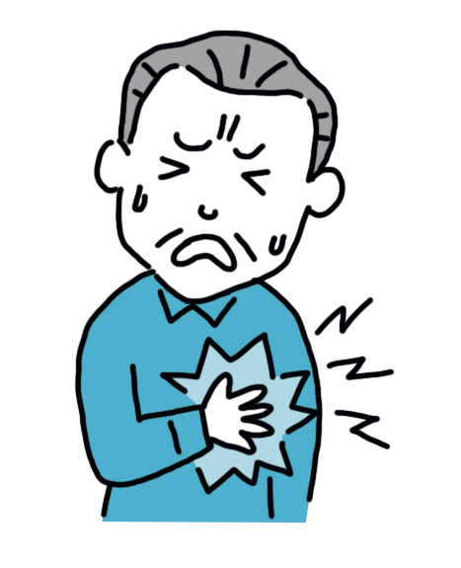
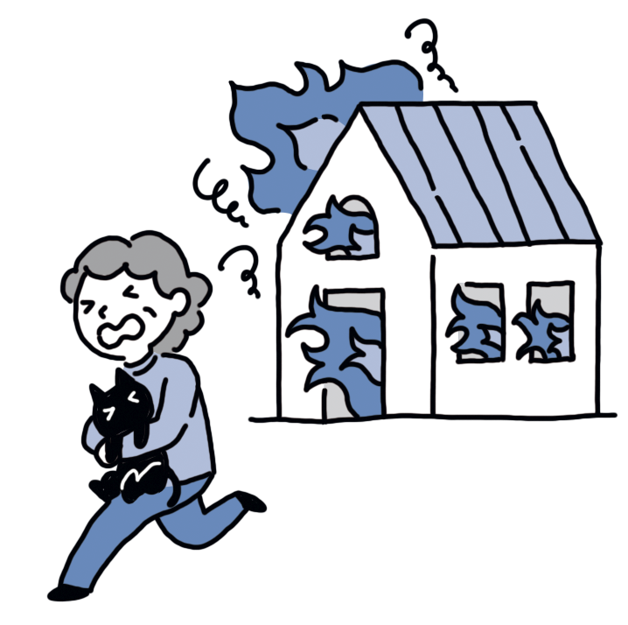
ゲーム前の予備知識1
どうやってリスクに備えるの？
Notes:
*まずゲームを進めていく前にリスクへの備え方について学習しておきましょう！
みなさん、自助、共助、公助って、聞いたことありますか？＊

Slide 5
リスクに備えるための考え方
自助
自分で備える
預貯金・
民間保険など
社会保障制度
共助
社会保険料で共に備える
社会保険
年金、医療、介護、雇用、労災
公助
国などが税金で備える
社会福祉
公的扶助
公衆衛生・医療
Notes:
＊リスクに備えるための考え方として、「自助、共助、公助」という考えがあります。
＊自助は、預貯金や生命保険、損害保険などの民間保険でリスクに対して自分で備えることです。
＊共助は、健康保険や年金、介護などの社会保険で、リスクに対して共に備えることです。
＊公助は、生活保護や社会福祉など、国などが税金で備えることです。
＊この共助と公助が社会保障制度にあたります。
自助の中に民間保険、社会保障制度の中に社会保険があります。
これらを踏まえてゲームを進めましょうね！＊

Slide 6
ゲーム前の予備知識2
？
民間保険とは？
？
？
Notes:
＊みんなは民間保険って聞いたことはありますか？＊

Slide 7
社会保険と民間保険
想定されるリスク
社会保険
民間保険
病気・ケガ
公的医療保険
医療保険
傷害保険など
老後・介護
公的年金
（老齢年金）
公的介護保険
個人年金保険
介護保険など
家計を支えていた方の死亡
公的年金
（遺族年金）
死亡保険など
交通事故や火事、
自然災害など
－
自動車保険、火災保険・地震保険、自転車賠償責任保険、ペット保険
海外旅行保険など
Notes:
リスクに備える手段としては、＊社会保険と＊民間保険があります。
社会保険の保障内容をよく理解したうえで、必要に応じて民間保険を検討することが重要です。＊

Slide 8
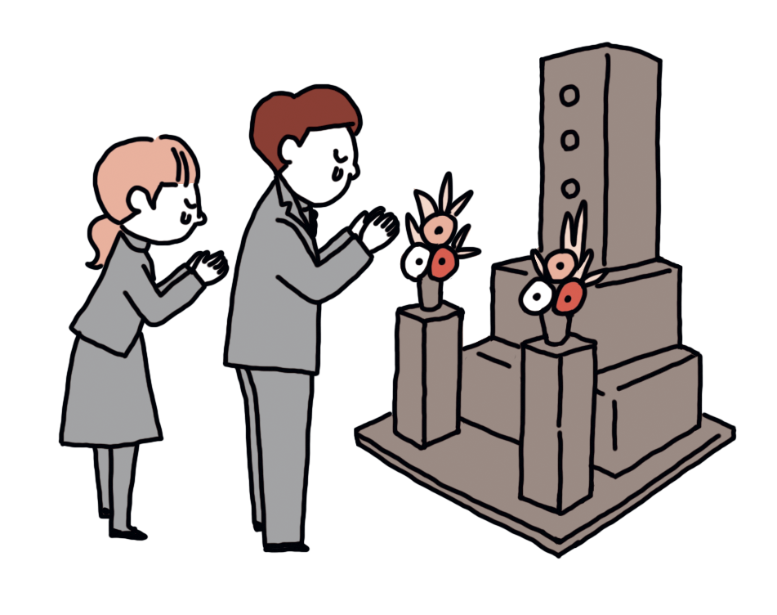
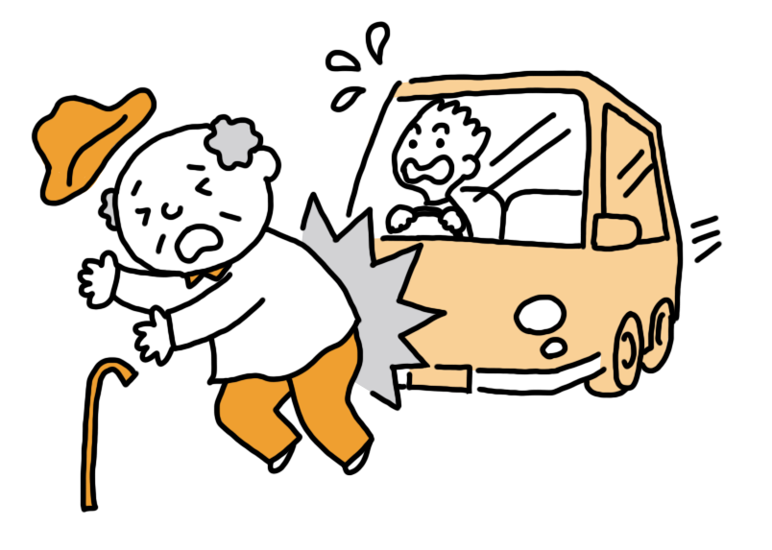
民間保険の種類
生命保険
損害保険
人の病気や死亡などのリスクに備えるための民間保険で、あらかじめ決められた金額の保険金が受け取れます。
偶然の事故などによって生じた損害に備えるための民間保険で、損害の大きさに応じて保険金の支払額が変わります。
Notes:
民間保険は、大きく分けて＊生命保険と＊損害保険の2種類があります。
＊生命保険は、人の病気や死亡などのリスクに備えるための民間保険で、あらかじめ決められた金額の保険金が受け取れます。
たとえば・・・・・死亡保険や介護保険などがあります。
＊損害保険は、偶然の事故などによって生じた損害に備えるための民間保険で、損害の大きさに応じて保険金の支払額が変わります。
たとえば・・・・・自動車保険や火災保険、海外旅行保険などが該当します。＊

Slide 9
民間保険の種類
死亡保険
死亡した場合など、人の生命に関連するリスクに備える保険
医療保険
病気などによる入院や手術に備える保険
傷害保険
ケガによる死亡、入院、通院に備える保険
介護保険
寝たきりや認知症などによって要介護状態になったときに備える保険
個人年金保険
払い込んだ保険料を元にして、一定の年齢から年金を受け取ること
ができる、老後の生活に備える保険
Notes:
次にいろいろな保険について説明しておきましょう。
＊死亡保険は、死亡した場合など、人の生命に関連するリスクに備える保険です。
＊医療保険は、病気などによる入院や手術に備える保険です。
＊傷害保険は、ケガによる死亡、入院、通院に備える保険です。
＊介護保険は、家族や自分が寝たきりや認知症などによって要介護状態になったときに備える保険です。
＊個人年金保険は、払い込んだ保険料を元にして、一定の年齢から年金を受け取ることができる、老後の生活に備える保険です。
様々な保険がありますね。＊

Slide 10
民間保険の種類
火災保険
地震保険
火災保険：火災・風災・水災・盗難などにより「建物」や「家財」に生じた損害に
備える保険
地震保険：地震・噴火、またはこれらによる津波により「建物」や「家財」に生じた
損害に備える保険
自動車保険
車の事故により、他人の身体や財物に損害を与えた場合の賠償責任、自分のケガや車の損害、盗難などに備える保険
※自賠責保険：他人を死傷させた場合の損害を補償し、全ての車に加入義務のある保険
ペット保険
ペットの病気やケガの治療費などに備える保険
自転車賠償
責任保険
自転車を運転中の事故により、他人の身体や財物に損害を与えた場合の賠償責任に備える保険
海外旅行保険
海外旅行中のケガや病気のほか、賠償責任、身の回り品の盗難、トラブルが発生し、家族が日本から現地に駆けつける際の渡航費用などに備える保険
Notes:
次にいろいろな保険について説明しておきましょう。
＊火災保険は、火災・風災・水災・盗難などにより「建物」や「家財」に生じた損害に備える保険です。地震保険は地震・噴火、またはこれらによる津波により「建物」や「家財」に生じた損害に備える保険です。
＊自動車保険は、車の事故により、他人の身体や財物に損害を与えた場合の賠償責任、自分のケガや車の損害、盗難などに備える保険です。自賠責保険は他人を死傷させた場合の損害を補償し、全ての車に加入義務のある保険です。
＊ペット保険は、ペットの病気やケガの治療費などに備える保険です。
＊自転車賠償責任保険は、自転車を運転中の事故により、他人の身体や財物に損害を与えた場合の賠償責任に備える保険です。
＊海外旅行保険は、海外旅行中のケガや病気のほか、賠償責任、身の回り品の盗難、トラブルが発生し、家族が日本から現地に駆けつける際の渡航費用などに備える保険です。＊

Slide 11
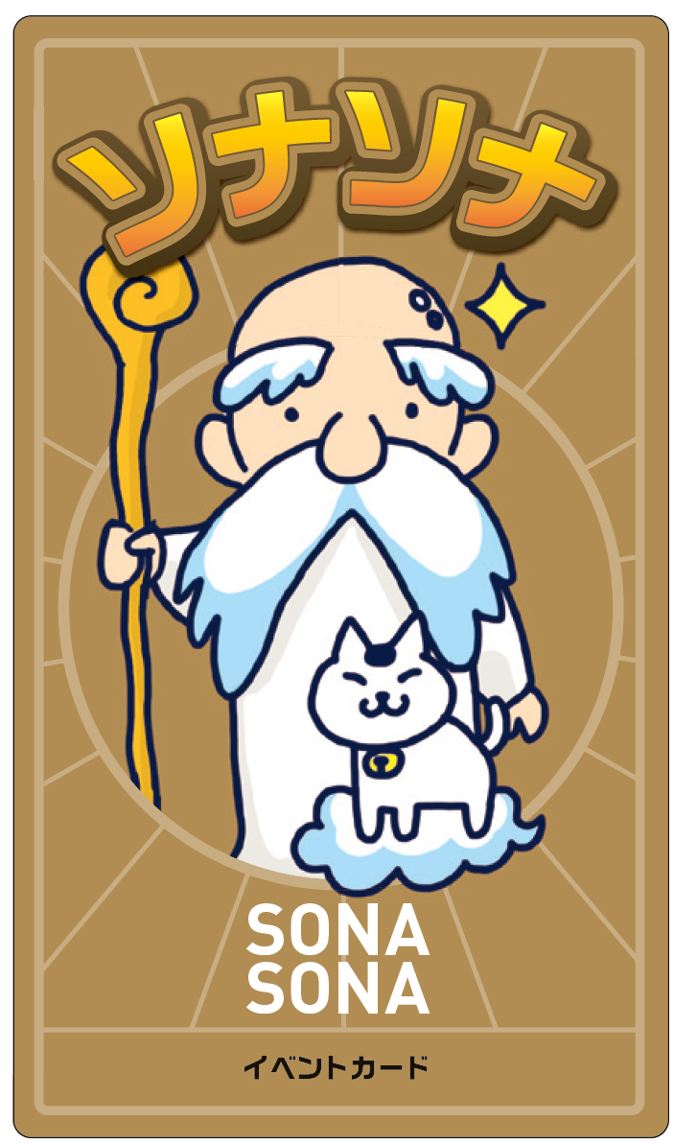
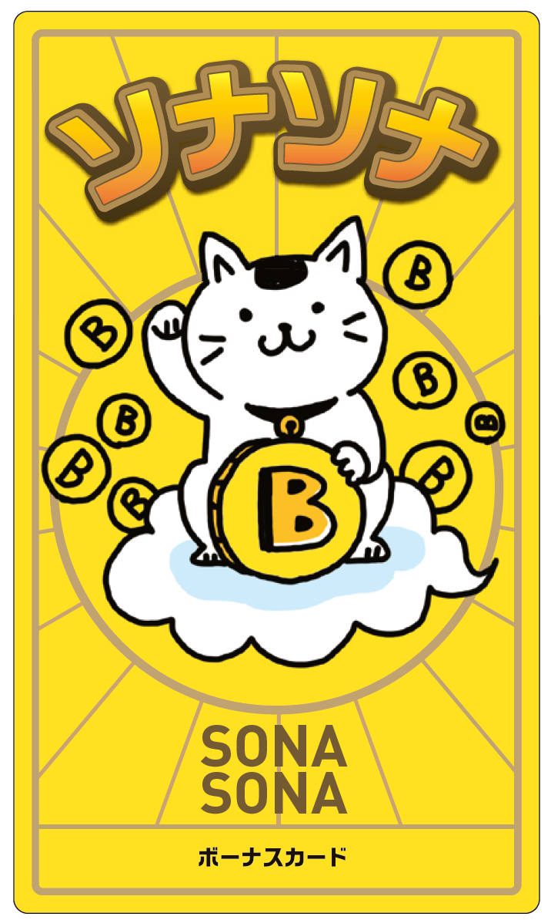
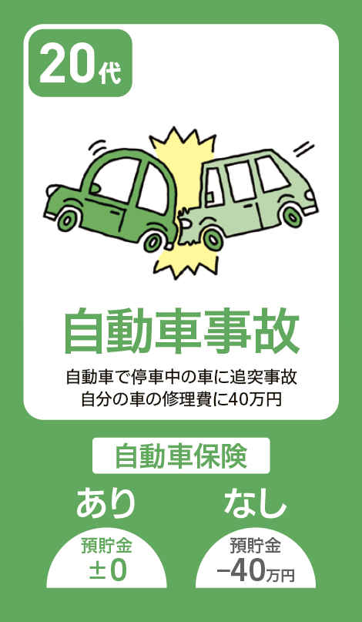
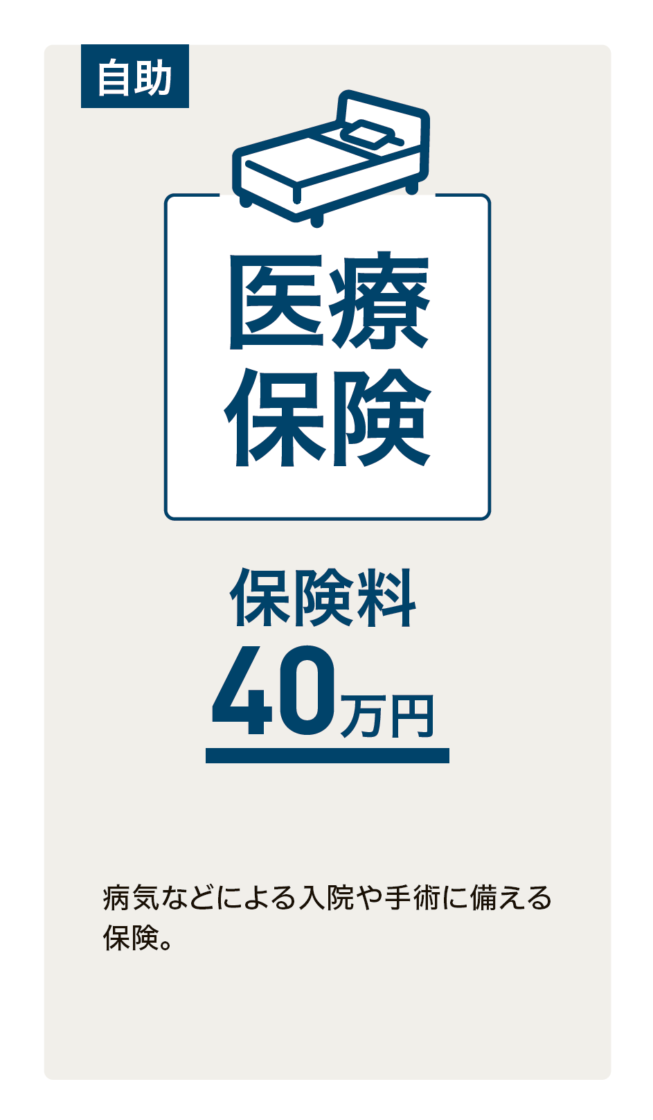
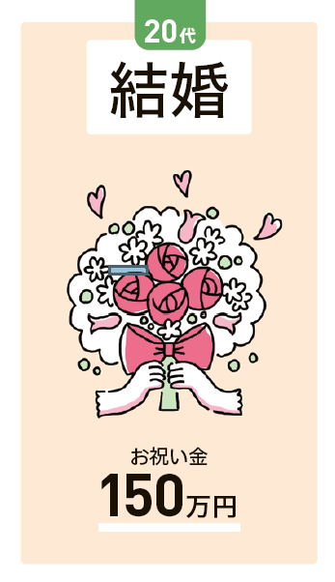
カードの説明
表面
表面
表面
裏面の一例
裏面の一例
裏面の一例
イベントカード
20代～70代まで人生で起こりうるさまざまなリスクが書かれたカード。
安心カード
さまざまなリスクに備えるために必要な保険が書かれたカード。
ボーナスカード
所持金が増える
うれしいカード。
Notes:
＊ゲーム内容について説明します。まず、ゲームで使用するカードは、全部で3種類ありイベントカードとボーナスカードはそれぞれ年代別に分かれています。
イベントカードには各年代で遭遇するリスク、安心カードにはリスクに備える保険の内容が、ボーナスカードには預貯金が増えるうれしい内容が、書かれています。＊

Slide 12
ゲームの流れ①
❶ゲームは2～7人で行います。
❷ワークシート「ゲームをする前に考えてみよう」に自分の考えと
その理由を記入します。
❸各プレイヤーは預貯金100万円からゲームを開始します。
❹カードの配置は次のようになります。
Notes:
＊まず、2人から7人のグループを作ります。次にワークシート「ゲームをする前に考えてみよう」に自分の考えと、そのように考えた理由を記入します。各プレイヤーは預貯金100万円からゲームがスタートします。次にカードを机の上に配置してください。＊

Slide 13
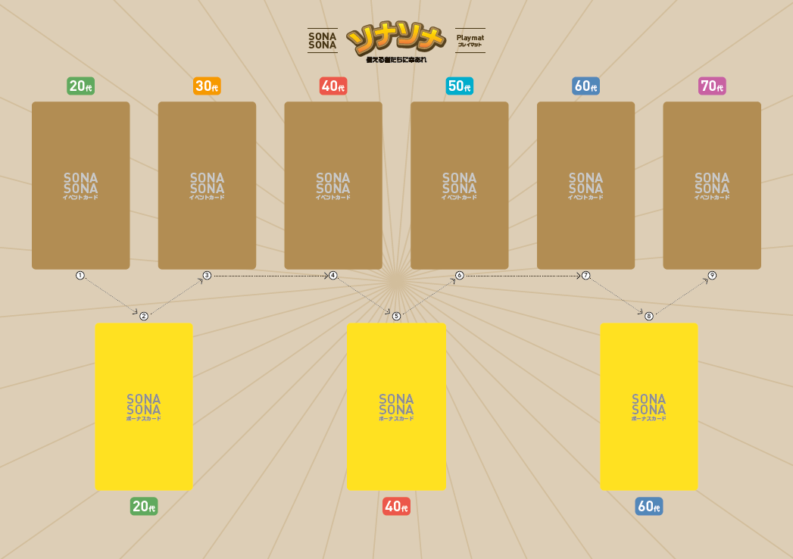
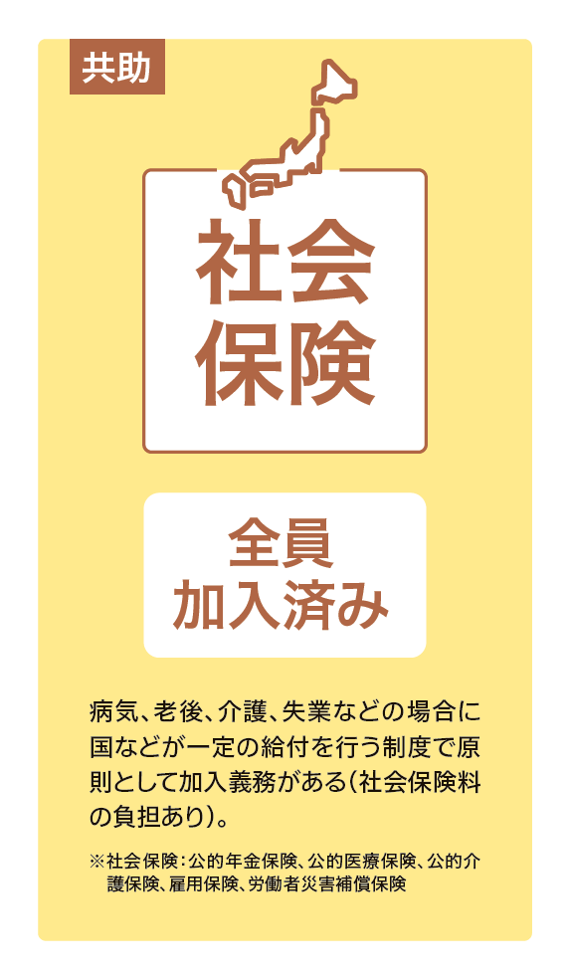
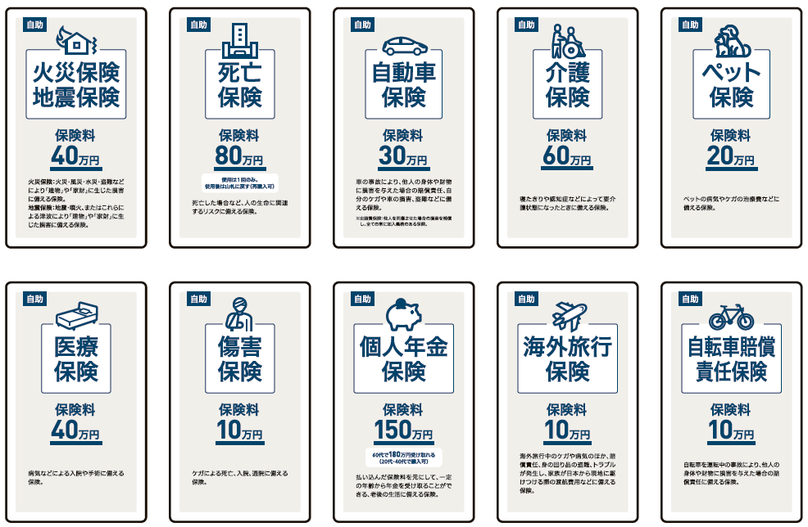
カードの配置
❶イベントカードを年代別にプレイマットに配置します。
❸社会保険を除く10種類の安心カードは
各プレイヤーから見やすい場所に配置します。
（社会保険は最初に各プレイヤーに配付）
20代
イベントカード
30代
イベントカード
40代
イベントカード
50代
イベントカード
60代
イベントカード
70代
イベントカード
20代
ボーナスカード
40代
ボーナスカード
60代
ボーナスカード
❷ボーナスカードを3か所に年代ごとに配置します。
プレイマット
Notes:
各カードの配置について説明します。
＊❶イベントカードを年代別にプレイマットに配置します。
＊❷ボーナスカードを年代別にプレイマットに配置します。
＊❸社会保険を除く10種類の安心カードを各プレイヤーから見やすい場所に配置します。社会保険カードははじめから各プレイヤーに配付してください。＊

Slide 14
ゲームの流れ②
❺カードの配置が完了したら、次に安心カードを預貯金の範囲内で購入します（何も購入しないという選択も可）。ワークシートの「購入した安心カード」にチェックを入れ合計金額を記入します。ゲームスタート時の預貯金100万円から残金を計算し記入します。
❻プレイヤーのカードを引く順番を決めて、プレイマットの①:20代イベントカードから順番にカードを引いていきます。
Notes:
＊カードの配置が終わったら、次に安心カードを預貯金の範囲以内で購入します。何も購入しないという選択も可能です。
ワークシートの「購入した安心カード」にチェックを入れ合計金額を記入。ゲームスタート時の預貯金100万円から残金を計算し記入します。
残金の計算が終わったら、ゲームスタートです。カードを引く順番を決めて、プレイマット①の20代イベントカードから順番にカードを引いていきます。＊

Slide 15
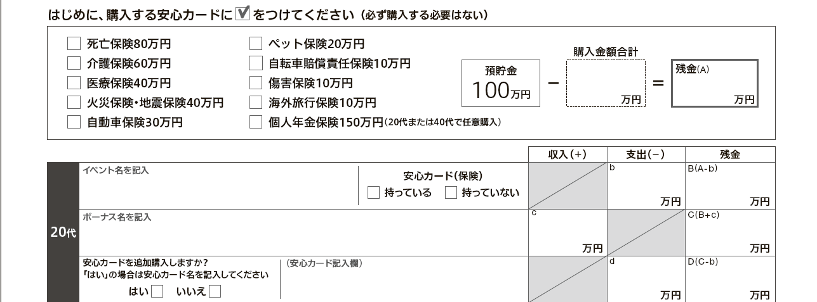
ワークシートへの記入例（イベントカード）
最初のプレイヤーは20代の
イベントカードを引きます。
レ
50
50
レ
自動車事故
レ
40
10
Notes:
＊順番を決めたら、まず最初のプレイヤーは20代のイベントカードを引きます。＊例として自動車事故のイベントカードが出た場合＊ワークシートに自動車事故と記入します。自動車事故に対応する安心カードを購入していない場合は＊安心カードを持っていないにチェック＊支出が40万円になり、＊残金を記入します。*

Slide 16
ワークシートへの記入例（ボーナスカード）
次に20代のボーナスカードを引きます。
レ
50
50
レ
自動車事故
レ
40
10
結婚
150
160
Notes:
＊20代のイベントカードを引き終わったあとは次にプレイヤーは20代のボーナスカードを引きます。＊例として結婚のボーナスカードが出た場合はボーナス名に＊結婚と記入します。お祝い金が150万円なのでワークシートの収入の欄に＊150と記入し、＊残金を計算し記入します。*

Slide 17
ワークシートへの記入例（安心カードの追加購入時）
残金に応じて安心カードを追加購入できます。
（残金がゼロやマイナスの場合は購入できません。）
※残金の範囲内なら、複数枚の購入も可能です。
レ
50
50
レ
自動車事故
レ
40
10
結婚
150
160
レ
医療保険
40
120
Notes:
＊全員がボーナスカードを引き終わった後は残金に応じて安心カードを追加購入することができます。（何も購入しないという選択も可能ですし、複数枚購入することも可能です）追加購入する場合はワークシートに＊チェックを入れ＊例として死亡保険を購入した場合は安心カード記入欄に＊死亡保険と記入して支出の欄に＊80と金額を記載し＊残金を計算して記入します。＊

Slide 18
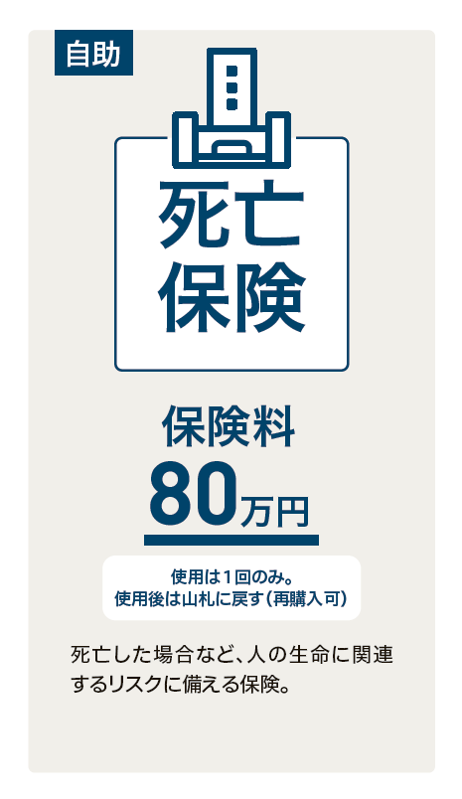
特殊な安心カードについて
死亡保険カード
死亡保険を使用するイベントに遭遇した場合
死亡保険カードを持っていれば、預貯金の減少を保険によって
カバーすることができます。
その代わりに使用した死亡保険カードは、山札の中に戻します。
安心カードを追加購入するとき、再度、購入することは可能です。
※ 死亡保険カードがなく、死亡リスクに備えられていなかった場合も、
本人以外の誰かが死亡するものとし、ゲームは継続します。
(参考)
1度購入した死亡保険カード以外の安心カードは、使用しても山札に戻す必要はなく、
最後まで保有し続けることができます。
Notes:
ここで一部、特殊なカードの説明をしておきます。
＊このカードは死亡保険カードと言って、死亡保険を使用するイベントカードに遭遇しても、
死亡保険カードを持っていれば、預貯金の減少を保険によってカバーすることができます。
その代わりに使用した死亡保険カードは山札に戻します。
安心カードを追加購入するとき、再度購入することは可能です。
※死亡保険カードがなく、死亡リスクに備えられていなかった場合は、原則として本人以外の誰かが死亡するものとし、
ゲームは継続できるものとする。

Slide 19
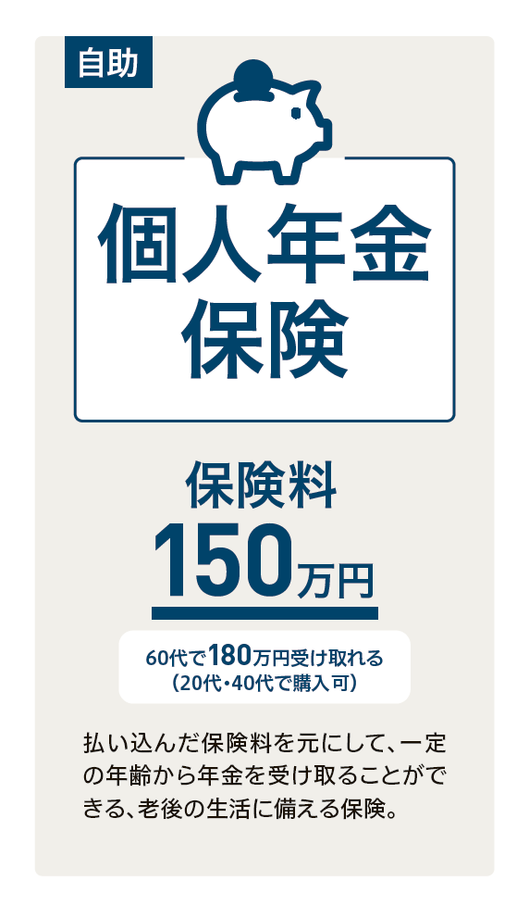
特殊な安心カードについて
個人年金保険カード
150万円で購入して60代で180万円受け取れるカード
このカードは20代もしくは40代のみ
購入することが可能です。
他の年代では購入することができません。
Notes:
＊このカードは個人年金保険カードと言って150万円で購入して60代で180万円受け取れるカードなのですが＊
このカードは20代もしくは40代でのみ購入することが可能で、他の年代では購入することができません。

Slide 20
ゲームの流れ（ロングVer.とショートVer.の違い）
（ロングVer.）
グループのプレイヤー全員がそれぞれイベントカード、ボーナスカードを引いていきます。安心カードも各自購入します。
（ショートVer.）
グループの代表者がイベントカードを引き、グループ全員が同じイベントに遭遇します。その他はロング Ver.と同様です。安心カードは各自購入し、ボーナスカードは各自引きます。
Notes:
※このような流れで、70代まで進めます。
20代～70代までのイベントカードを引き終わったらワークシートに結果を記入してゲームは終了です。
ゲームのプレイ方法は2種類あり、ロングver.はプレイヤー全員がイベントカードを引きそれぞれ別々のイベントに遭遇しますが、
ショートver.はグループの代表者がイベントカードを引き全員が同じリスクに遭遇します。※

Slide 21
まとめ（ゲームのふりかえり）
自分の備えは
十分でしたか？
何が良かったのですか？
ゲームでの気づきを、
みんなで共有しましょう！
ゲームでの気づきを、
みんなで共有しましょう！
何がいけなかったのですか？
Notes:
ゲームが終了したらまとめに入ります。
自分のライフプランにはどんなリスクが起こり得るのか、どんな備えが必要なのかをふりかえりながらワークシートの裏面「ゲーム終了後に考えよう」を記入し、みんなで話し合いましょう。
各グループで
＊・自分の備えは十分だったか？
＊・何がよかったか？
＊・何がいけなかったか？
を＊みんなで話し合いましょう！＊

Slide 22
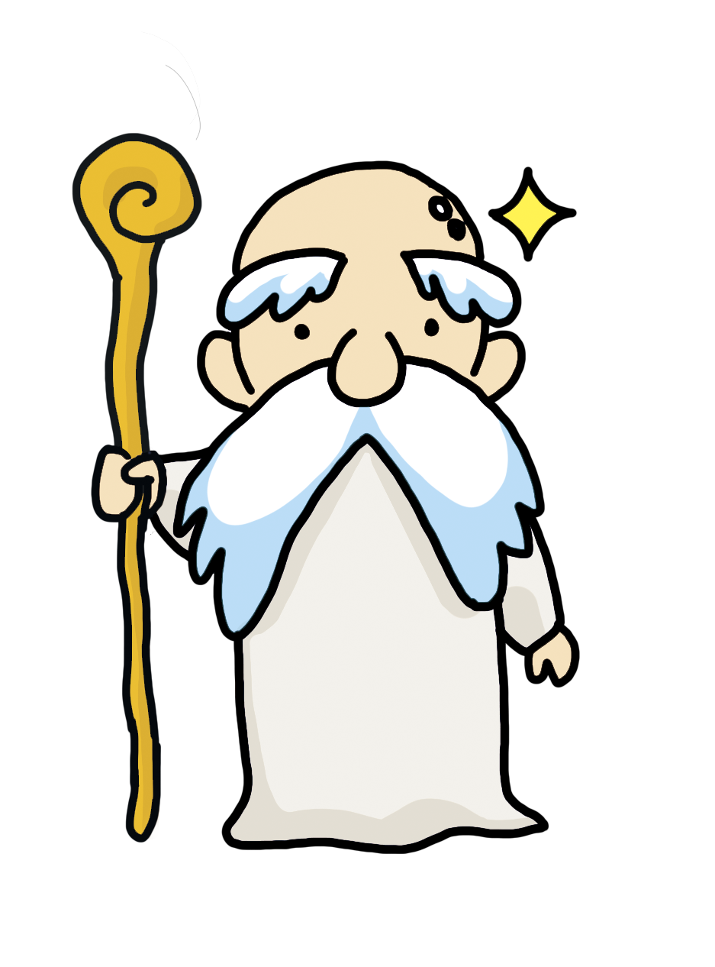
ゲームスタート
それでは、
ゲーム開始じゃ！
ロングVer.の時間の目安は約40分じゃ！
ショートVer.の時間の目安は約25分じゃ！
Notes:
それでは、ゲームスタート！
ゲーム時間が終了したら＊

Slide 23
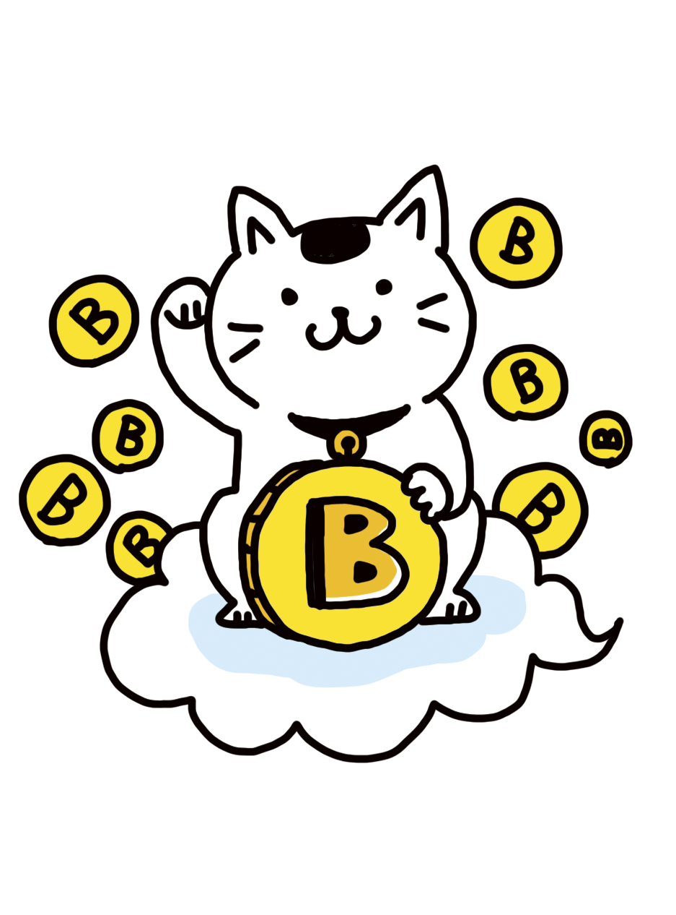
ゲーム終了
お
し
い
ま
Notes:
はい、終了～！*

